Slide 1
Pengertian dan Sejarah Bioteknologi
Bioteknologi
Universitas Esa Unggul

Slide 2
Pengertian bioteknologi
Bioteknologi
Bio Teknologi
hidup Inovasi
cabang ilmu baru yang mempelajari teknik dn inovasi untuk memanfaatkan makhluk hidup seperti jamur,bakteri, virus dan sebagainya sehingga bermanfat bagi kemaslahatan manusia di bumi ini

Slide 3
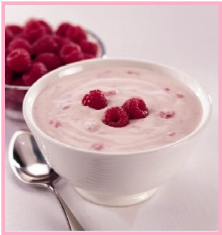
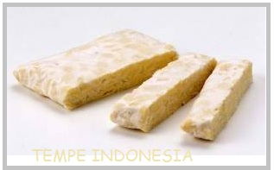
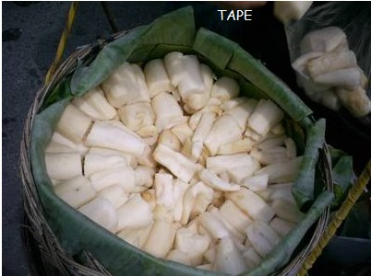
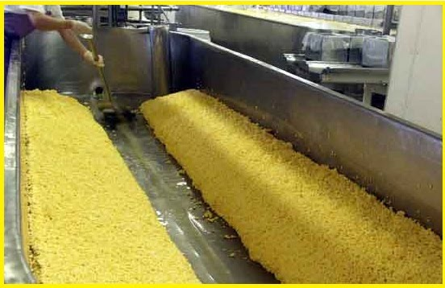
Sejarah Bioteknologi
Bioteknologi secara sederhana sudah dikenal oleh manusia sejak ribuan tahun yang lalu
di bidang teknologi pangan : pembuatanbir, roti, kecap, tempe, tape dan keju (sejak abad ke-19)

Slide 4
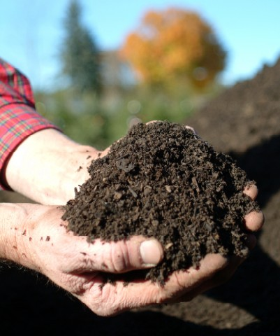
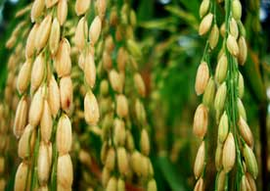
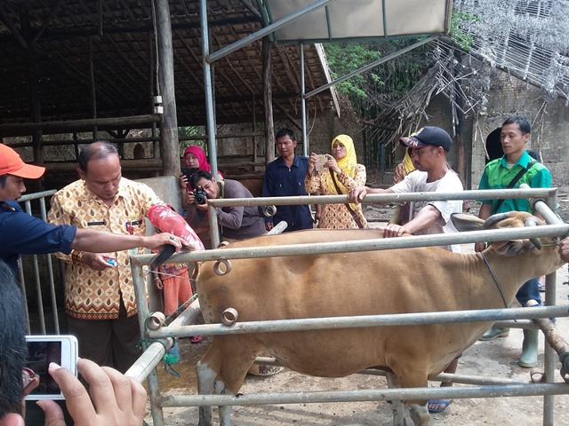
Bidang pertanian dan peternakan : pembuatan kompos bokashi, pemuliaan tanaman menghasilkan varietas baru dan teknik reproduksi ternak

Slide 5
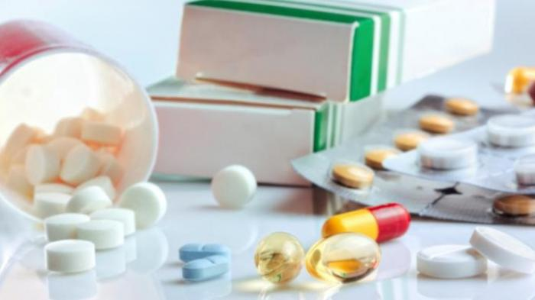
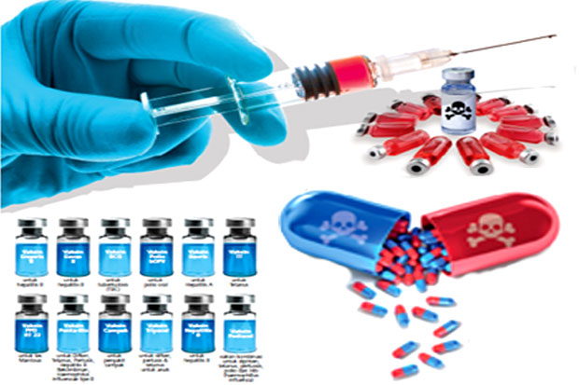
Di bidang medis, penerapan bioteknologi di masa lalu dibuktikan antara lain dengan penemuan vaksin secara sederhana, antiobiotik, insulin dalam jumlah terbatas akibat proses ferementasi yang tidak sempurna.
Perubahan signifikan terjadi setelah penemuan bioreaktor oleh Louis Pasteur
Dengan alat ini, produksi antibiotik maupun vaksin dapat dilakukan secara massal

Slide 6
Periode bioteknologi ilmiah
.
tahun 1665, penemuan sel oleh Robert Hooke pada sayatan gabus
tahun 1670, pemanfaatan mikroba dalam usaha penambangan tembaga di Rio Tinto, Spanyol
tahun 1686, ditemukan lensa mikroskop yang lebih maju oleh Antony Van Leeuwenhoek digunakan untuk melihat mikroba. penelitian tentang mikroorganisme semakin berkembang pesat.
Tahun 1800, Nikolai I. Vavilov menciptakan penelitian yang komprehensif tentang perkembangbiakan hewan.
Tahun 1856 - 1865, Gregor Mendel mengawali penelitian genetika tumbuhan dengan menggunakan tanaman kacang ercis. Pada akhirnya dari penelitian tersebut Mendel menemukan hukum pewarisan sifat induk pada turunannya

Slide 7
Tahun 1870, ditemukannya mikroba dalam makanan dan minuman oleh Louis Pasteour, yang merupakan awal berkembangnya bidang mikrobiologi
Tahun 1890, ditemukannya alkohol yang bisa dimanfaatkan sebagai bahan bakar motor
Tahun 1897, ditemukannya enzim dari ekstrak ragi yang dapat mengubah gula menjadi alkohol oleh Eduard Buchner
Tahun 1912 -- 1915, pada tahun inilah ditemukan teknik pengelolahan limbah dengan menggunakan mikroba. Selain itu, mulai ditemukan pula produksi aseton, butanol, dan gliserol dengan menggunakan bakteri

Slide 8
Tahun 1919, mulailah digunakan kata “bioteknologi” oleh seorang insinyur berkebangsaan Hongaria bernama Karl Ereky
Tahun 1928, merupakan tahun ditemukannya zat antibiotik “penisillin” oleh Alexander Fleeming
Tahun 1953, ditemukannya struktur asam deoksiribo nukleat ( ADN ) oleh Crick dan Watson
tahun 1994, mulailah diproduksi penisillin dalam jumlah besar

Slide 9
Periode bioteknologi modern
Periode bioteknologi modern diawali dengan perkembangan pesat dalam bidang genetika, yaitu:
Teknik rekayasa genetik pada tahun 1970-an. Era rekayasa genetik dimulai dengan penemuan enzim endonuklease restriksi oleh Dussoix dan Boyer. Adanya enzim tersebut memungkinkan kita dapat memotong DNA pada posisi tertentu, mengisolasi gen dari kromosom suatu organisme, dan menyisipkan potongan DNA lain yang dikenal dengan teknik DNA rekombinan.
Setelah penemuan enzim endonuklease restriksi, pada tahun 1976 dimulai program bahan bakar alkohol dari Brazil dan teknologi hibridoma yang menghasilkan antibodi monoklonal.

Slide 10
Pada tahun 1980, Rank Hovis Mc. Dougall diberikan izin untuk memasarkan produk jamur yang dapat dikonsumsi oleh manusia.
Peran teknologi rekayasa genetik pada era ini semakin terasa dengan diizinkannya penggunaan insulin hasil percobaan rekayasa genetik untuk pengobatan penyakit diabetes di Amerika Serikat pada tahun 1982. Insulin buatan tersebut diproduksi oleh perusahaan Eli Lilly Company.
Pada tahun 2000-2005, proyek genom manusia dimulai dan berhasil dilakukan, sehingga peta genom manusia dapat dibuat secara utuh. Hingga saat ini, penelitian dan penemuan yang berhubungan dengan rekayasa genetik terus dilakukan. Misalnya dihasilkan organisme transgenik penelitian genom makhluk hidup

Slide 11
Bioteknologi Konvensional
Memanfaatkan bahan alam menjadi produk yang bermanfaat dengan teknologi sederhana
Mampu dikerjakan oleh siapa saja
Tanpa teknik sterilisasi
Peralatan sederhana

Slide 12
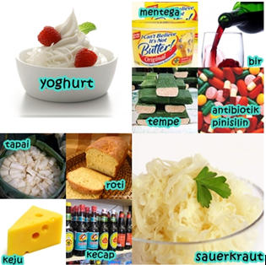
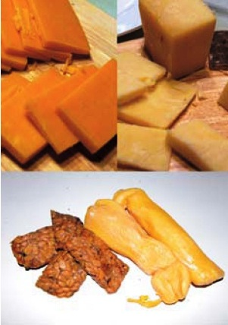

Slide 13
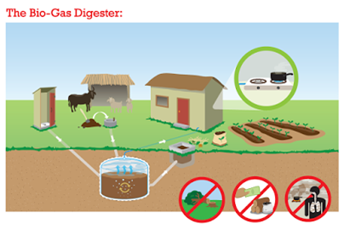

Slide 14
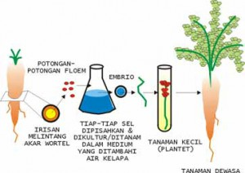
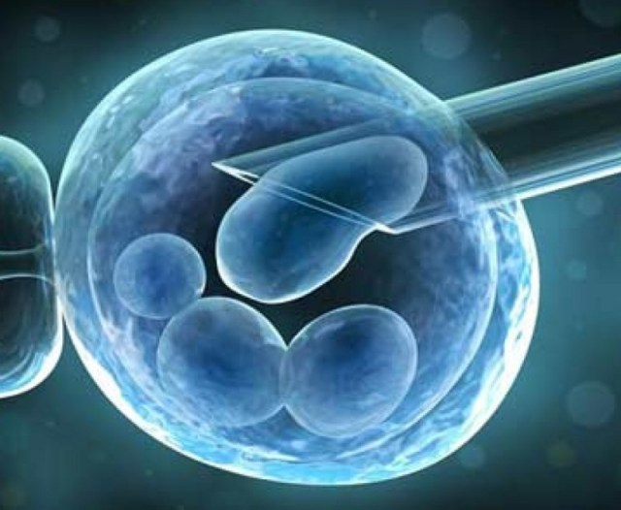
Bioteknologi Modern
Teknologi tinggi dan perlu sterilisasi
Peralatan canggih
Menggunakan teknik rekayasa genetika, stem cel, dan cloning gen

Slide 15
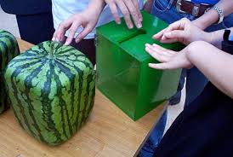
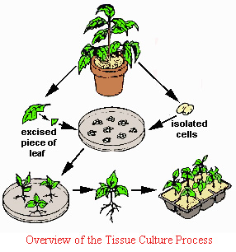
Produk bioteknologi modern

Slide 16
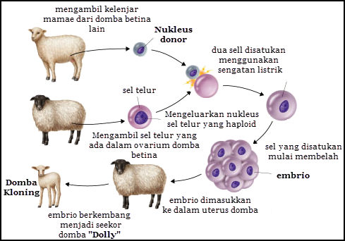

Slide 18
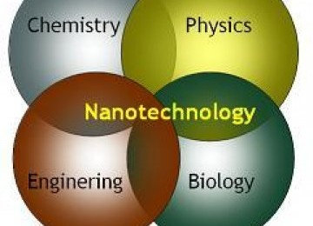
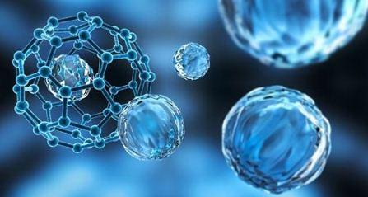
APLIKASI BIOTEKNOLOGI LAINNYA
Nanoteknologi
Bioinformatika

Slide 19
Manfaat bioteknologi
Menghasilkan obat – obatan yang lebih efektif dan ekonomis (hormon insulin dari isolasi gen Bekteri E. coli)
Mengurangi pencemaran lingkungan (bakteri dapat membantu daur ulang sampah – sampah organik dan juga membersihkan sisa tumpahan minyak di dalam laut)
Meningkatkan hasil produksi pertanian dari tanaman transgenik karena tanaman ini memiliki daya tahan yang tinggi terhadap kondisi lingkungan yang ekstrim dan tahan hama
1
2
3

Slide 20
Terapi berbagai penyakit genetika dan infeksius secara alami tanpa zat kimia
Pemanfaatan SDH dengan bijak
Meningkatkan produksi industri dengan bantuan enzim buatan bioteknologi
Membantu deteksi bahan bakar minyak dan bahan tambang
4
5
6
7

Slide 21
Dampak negatif bioteknologi
1. Rusaknya ekosistem karena beberapa jenis produk tanaman transgenik terbukti dapat menurunkan jumlah spesies yang ada di alam ini karena ia tidak lagi memakan tanaman yang di transgenikkan.
2. Dapat menyebabkan alergi karena tidak semua orang cocok dengan gen asing yang di masukkan ke dalam tubuhnya. Oleh karena itu harus berhati – hati ketika mengonsumsi produk bioteknologi.
3. Penyalah gunaan teknologi rekayasa untuk kejahatan dan penyalah gunaan teknik kloning sehingga tidak ada lagi proses perkawinan secara alami

Slide 22
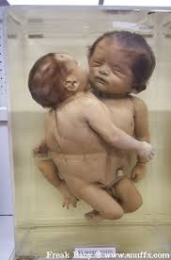

Slide 23
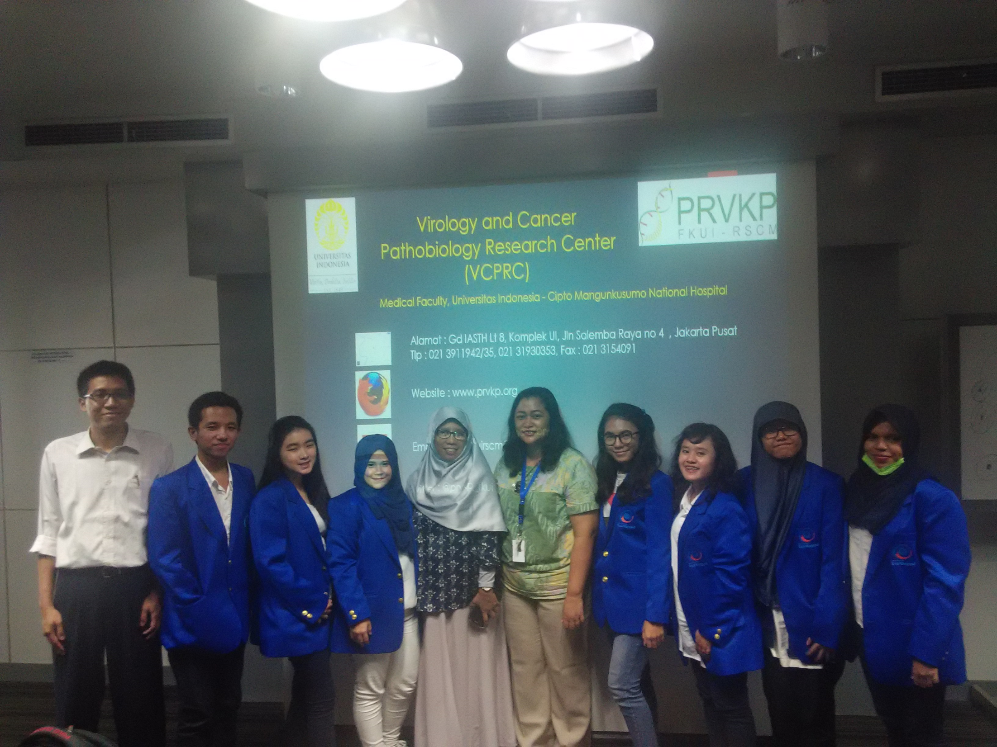
TERIMAKASIH

